Slide 2
EL NUEVO PLAN CONTABLE PARA ENTIDADES
SIN ANIMO DE LUCRO

Slide 4
CONTAORG· CONTAPLUS
OBLIGATORIEDAD Y ENTRADA EN VIGOR
Es obligatorio para:
Fundaciones
Asociaciones declaradas de utilidad pública
El Nuevo plan contable entrará en vigor el
1 de enero de 2012
www.alcatic.es

Slide 5
CONTAORG· CONTAPLUS
QUE PLAN CONTABLE SE DEBE APLICAR
En todo lo no regulado por la norma de adaptación se aplicará de forma obligatoria lo contenido en:
El plan normal de contabilidad
El plan de pymes
La normas específicas para micro entidades
www.alcatic.es

Slide 6
CONTAORG· CONTAPLUS
QUIÉN PUEDE APLICAR EL PLAN DE PYMES
Las entidades que durante dos ejercicios consecutivos, a fecha de cierre de cada uno de ellos, cumpla al menos dos de las siguientes circunstancias:
Que el total de las partidas de activo no supere los 2.850.000 €
Que el importe neto de su volumen anual de ingresos no supere los 5.700.000 €
Que el número medio de trabajadores empleados durante el ejercicio no sea superior a 50
www.alcatic.es

Slide 7
CONTAORG· CONTAPLUS
QUE SE CONSIDERA MICRO ENTIDAD
Aquella que durante dos ejercicios consecutivos, a la fecha de cierre de los mismos, cumpla al menos dos de las siguientes circunstancias:
Que el total de las partidas de activo no supere los 150.000 €
Que el importe neto de su volumen anual de ingresos nos supere los 150.000 €
Que el número medio de trabajadores empleados durante el ejercicio no sea superior a 5
www.alcatic.es

Slide 8
FUNDACIONES Y ASOCIACIONES · CONTAPLUS
CAMBIOS SIGNIFICATIVOS
En cuanto a las normas de registro y valoración, la adaptación desarrolla las siguientes:
Inmovilizado material no generador de flujos de efectivo
Bienes del patrimonio histórico
Créditos y débitos por la actividad propia
Existencias no generadoras de flujos de efectivo
Impuesto sobre beneficios
Gastos e ingresos de las entidades no lucrativas
Subvenciones, donaciones y legados recibidos
Fusiones entre entidades no lucrativas
www.alcatic.es

Slide 9
CONTAORG· CONTAPLUS
CAMBIOS SIGNIFICATIVOS
Nueva definición en la definición de activo en respuesta a los objetivos de naturaleza social que, con carácter general, persiguen estas entidades.
Cambios en el cuadro de cuentas
Modificaciones en las cuentas anuales
www.alcatic.es

Slide 10
El Estado de Flujos de Efectivo será obligatorio para aquellas entidades que utilicen el modelo normal de cuentas anuales
La memoria incorpora entre otras cosas:
Memoria de actividades
Inventario
Cuadro de aplicación de elementos patrimoniales a fines propios
La cuentas de resultados y el estado de cambios del patrimonio neto se presentan en un solo estado.
CONTAORG· CONTAPLUS
MODIFICACIONES EN LAS CUENTAS ANUALES
www.alcatic.es

Slide 11
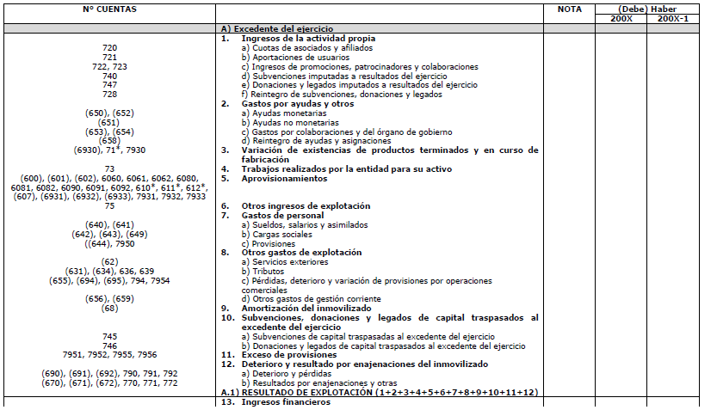
CONTAORG· CONTAPLUS
MODELO DE CUENTA DE RESULTADOS
www.alcatic.es

Slide 12
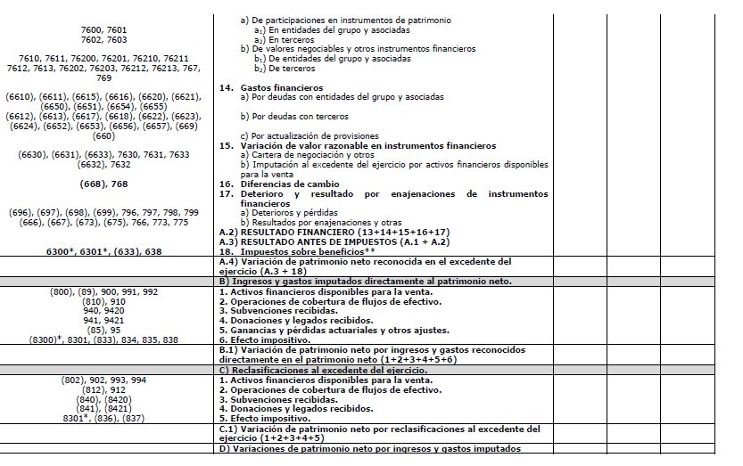
CONTAORG· CONTAPLUS
MODELO DE CUENTA DE RESULTADOS
www.alcatic.es

Slide 13
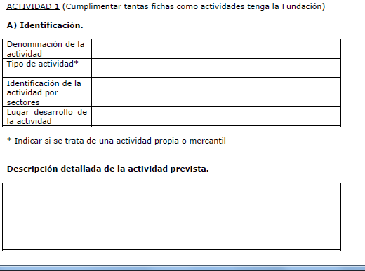
CONTAORG· CONTAPLUS
MEMORIA DE ACTIVIDADES
www.alcatic.es

Slide 14
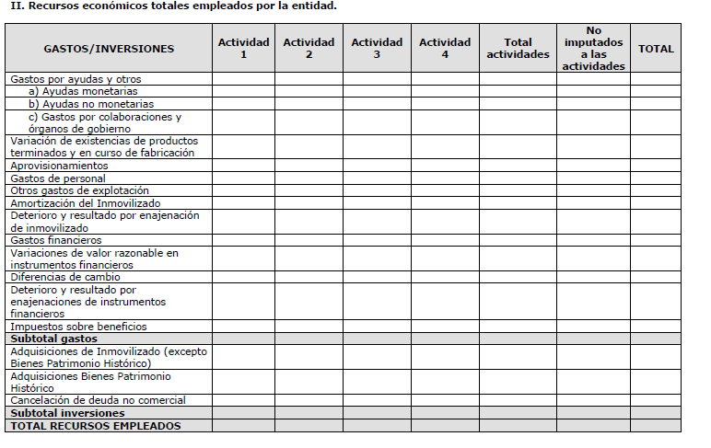
CONTAORG· CONTAPLUS
MEMORIA DE ACTIVIDADES
www.alcatic.es

Slide 15
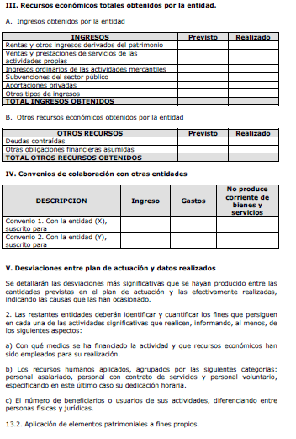
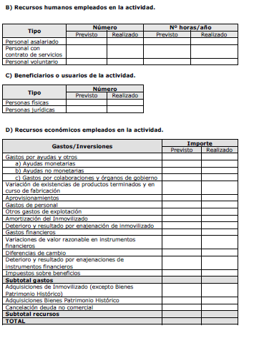
CONTAORG· CONTAPLUS
MEMORIA DE ACTIVIDADES
www.alcatic.es

Slide 16
CONTAORG
CONTAPLUS · 2011
www.alcatic.es

Slide 17
CONTAORG· CONTAPLUS
UNIÓN DIRECTA CON CONTAPLUS ELITE 2012 (sin necesidad de hacer ningún tipo de traspaso o vuelco de datos
POSIBILIDAD DE TRABAJAR EN RED
TRABAJAR CON LAS FUNDACIONES CREADAS EN CONTAPLUS
DISEÑO SENCILLO E INTUITIVO
www.alcatic.es

Slide 18
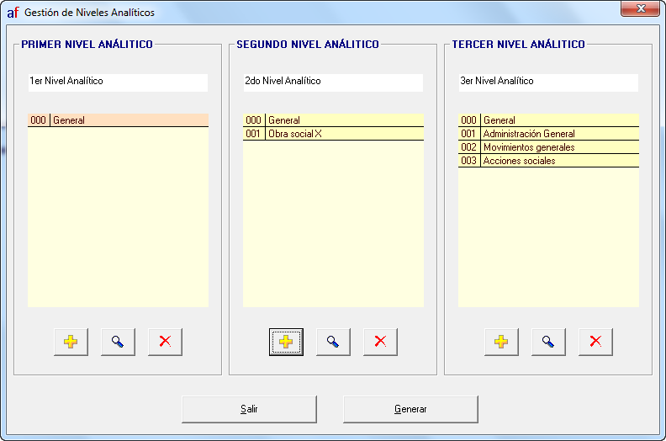
CONTAORG· CONTAPLUS
TERCER NIVEL ANALITICO TRANSFERIBLE A CONTAPLUS
www.alcatic.es

Slide 19
CONTAORG· CONTAPLUS
TERCER NIVEL
CONTAORG le permite utilizar un tercer nivel de desglose de sus proyectos (Contaplus sólo admite dos niveles), por ejemplo:
Proyectos África (primer nivel)
Proyectos África /Etiopía (segundo nivel)
Proyectos África/Etiopía/Escuela (tercer nivel)
Proyectos África/Etiopía/Dispensario (tercer nivel)
Una vez estructurados los proyectos esta información se puede usar desde Contaplus, a efectos de realizar una imputación analítica, lo que le permite un mayor control
www.alcatic.es

Slide 20
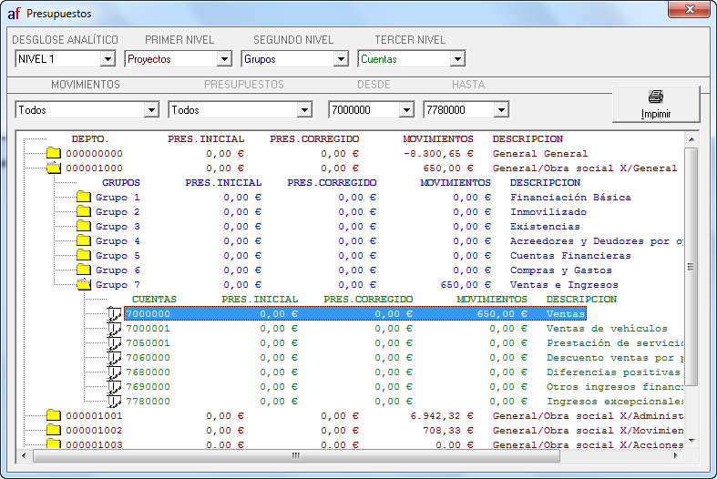
CONTAORG· CONTAPLUS
GESTIÓN DE PRESUPUESTOS
www.alcatic.es

Slide 21
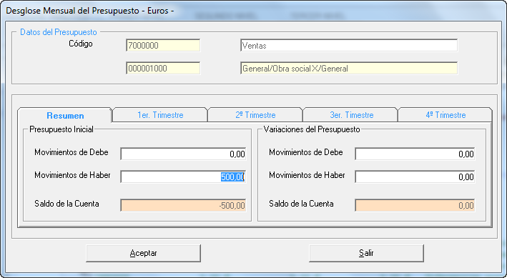
CONTAORG· CONTAPLUS
GESTIÓN DE PRESUPUESTOS
POSIBILIDAD DE CREAR PRESUPUESTO INCIAL Y CORREGIDO
CREACCIÓN DE PRESUPUESTO A NIVEL DE CUENTA O SUBCUENTA
GESTIÓN DEL PRESUPUESTO INDEPENDIENTE EN CADA FUNDACIÓN
DESGLOSE MENSUAL DEL PRESUPUESTO
www.alcatic.es

Slide 22
CONTAORG· CONTAPLUS
GESTIÓN DE PRESUPUESTOS
POSIBILIDAD DE CREAR UN PRESUPUESTO INICIAL Y OTRO CORREGIDO DE CADA PROYECTO: CONTAORG le permite introducir un presupuesto por proyecto, sobre el que posteriormente podrá realizar modificaciones.
POSTERIOR VUELCO A CONTAPLUS: el presupuesto se puede traspasar a Contaplus
CREACIÓN DE PRESUPUESTO A NIVEL DE CUENTA O SUBCUENTA: Los presupuestos se pueden introducir por proyectos y a nivel tanto de cuenta como de subcuenta contable.
DESGLOSE MENSUAL O ANUAL DEL PRESUPUESTO
INFORMES DEL PRESUPUESTO POR PROYECTOS: desviaciones, presupuestos tanto inicial como corregido …
CUENTAS ANUALES COMPARATIVAS Y OTROS INFORMES: Cuenta de resultados comparativa con el presupuesto; liquidación del presupuesto
Los informes de variaciones se pueden exportar a Excel.
www.alcatic.es

Slide 23
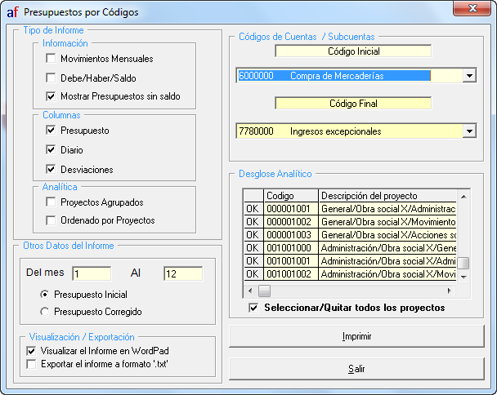
CONTAORG· CONTAPLUS
PRESUPUESTO VERSUS CONTAPLUS
www.alcatic.es

Slide 24
CONTAORG· CONTAPLUS
MODELOS OFICIALES
CUENTAS ANUALES ADAPTADAS A LOS MODELOS PUBLICADOS POR EL ICAC PARA FUNDACIONES (sea cual sea el Plan contable que utilice):
Balance de situación
Cuenta de resultados
Memoria
Pudiendo obtenerlos: tanto del año en curso, comparativo con el ejercicio anterior o con el presupuesto
Y ADEMÁS:
Presupuesto
Liquidación del presupuesto
Cuadro de financiación
Otros anexos ministeriales
www.alcatic.es

Slide 25
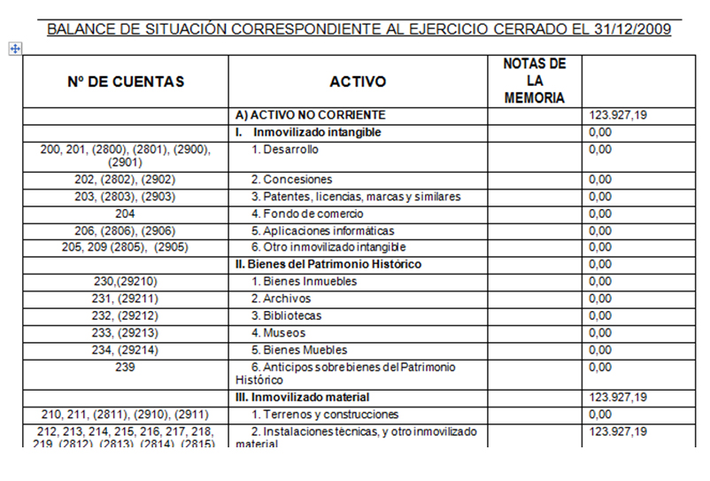
CONTAORG· CONTAPLUS
BALANCE DE SITUACIÓN · MODELO NORMAL
www.alcatic.es

Slide 26
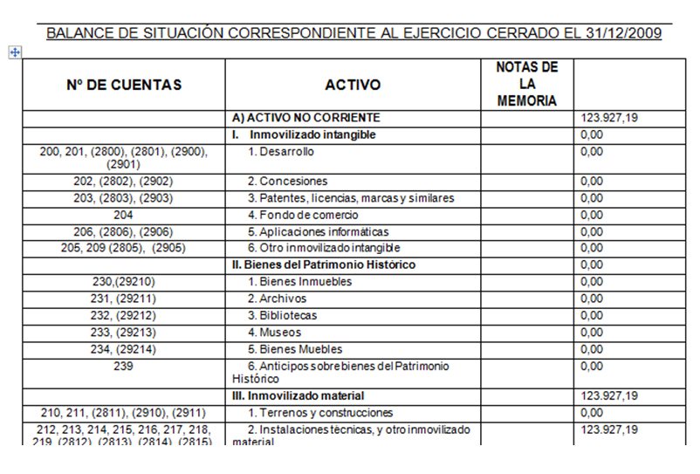
FUNDACIONES Y ASOCIACIONES · CONTAPLUS
CUENTA DE RESULTADOS · MODELO NORMAL
www.alcatic.es

Slide 27
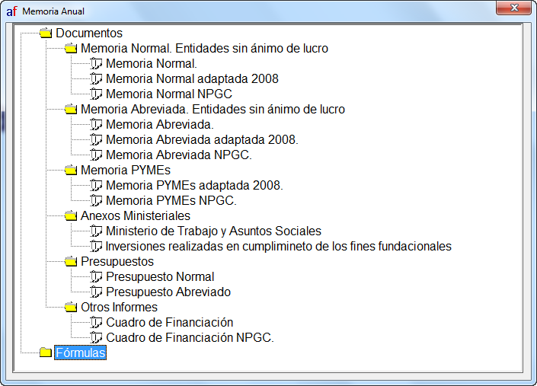
CONTAORG· CONTAPLUS
MEMORIA ADAPTADA A CADA EMPRESA
www.alcatic.es

Slide 28
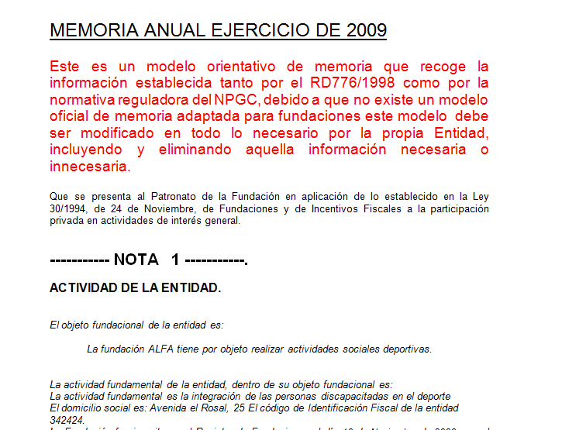
CONTAORG· CONTAPLUS
EJEMPLO DE MEMORIA ANUAL
www.alcatic.es

Slide 29
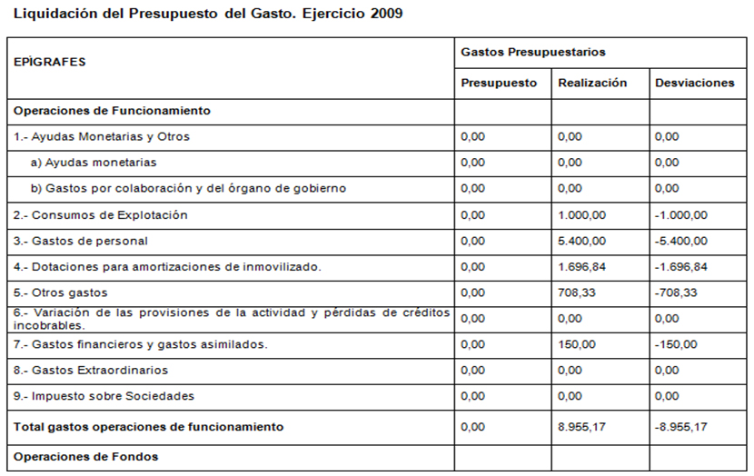
CONTAORG· CONTAPLUS
INFORME DE LIQUIDACIÓN DE PRESUPUESTO · NOTA 32
www.alcatic.es

Slide 30
NOVEDADES
CONTAORG
CONTAPLUS 2012
www.alcatic.es

Slide 31
CONTAORG· CONTAPLUS
NOVEDADES 2012
MODELO 182: CONTAORG recoge directamente los datos de Contaplus para la presentación del modelo 182 tanto en papel como telemática y para la emisión de los correspondientes certificados.
PLAN DE ACTUACIÓN: Con Alca Fundaciones podrá elaborar el Plan de Actuación exigido por el RD del aprobación del nuevo plan general contable
NUEVA VERSION PROFESIONAL PARA CONTAPLUS PRO
Y ADEMÁS PODRÁ OBTENER:
INVENTARIO ANUAL
www.alcatic.es

Slide 32
CONTAORG· CONTAPLUS
NOVEDADES 2012
ADAPTACION A LA NORMATIVA CONTABLE APROBADA POR EL CONSEJO DE MINISTROS DEL 21 DE OCTUBRE DE 2011
PLAN DE ACTUACIÓN: Con Alca Fundaciones podrá elaborar el Plan de Actuación exigido por el RD del aprobación del nuevo plan general contable
CUADRO DE CUENTAS PARA ENTIDADES IN ANIMO DE LUCRO
MODULO CONVERSOR PARA USUARIOS DE CONTAPLUS: Actualizará las cuentas contables el nuevo plan
NUEVOS MODELOS DE CUENTAS ANUALES NORMALIZADOS
www.alcatic.es

Slide 33
MUCHAS GRACIAS
DEPARTAMENTO COMERCIAL
www.alcatic.es

